Slide 1
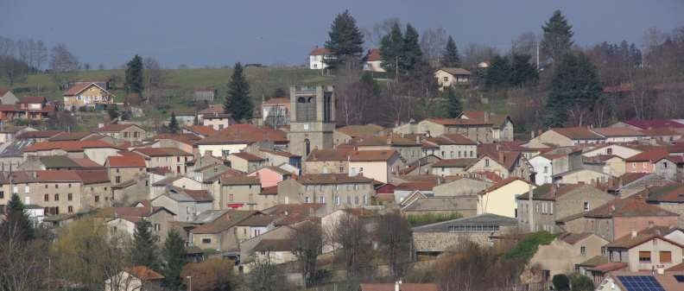
Fédération des Parcs
Réinvestir les centres-bourgs
du Livradois-Forez pour
contribuer à la trajectoire ZAN ?
30 juin 2022

Slide 2
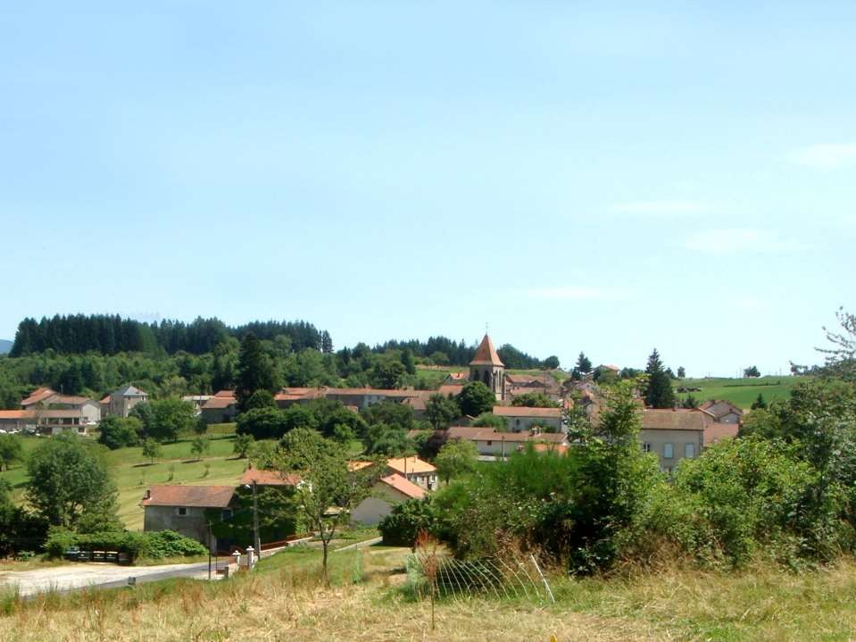
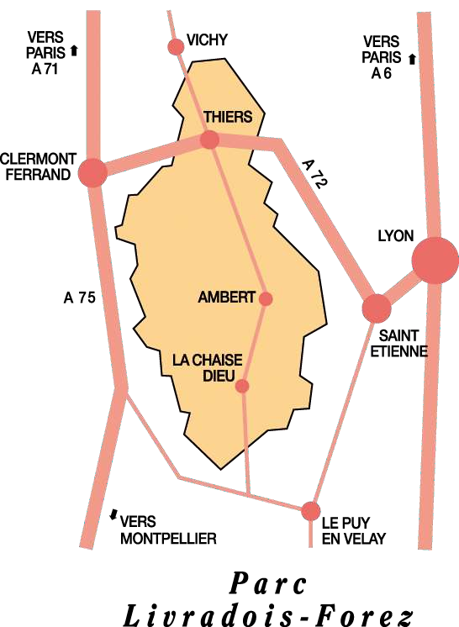
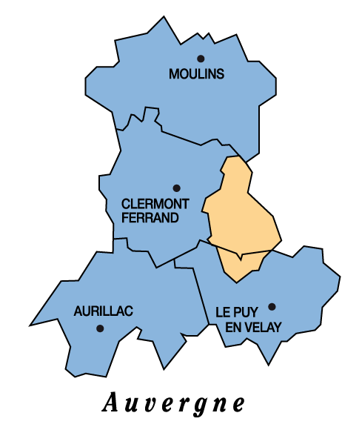
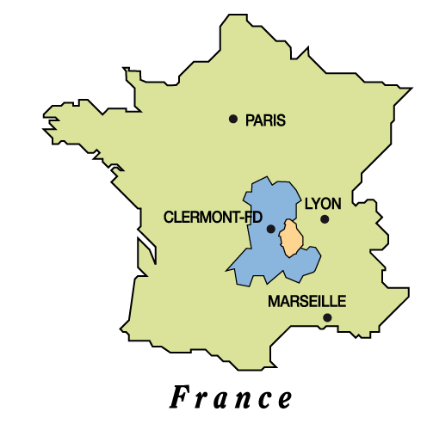

Slide 3
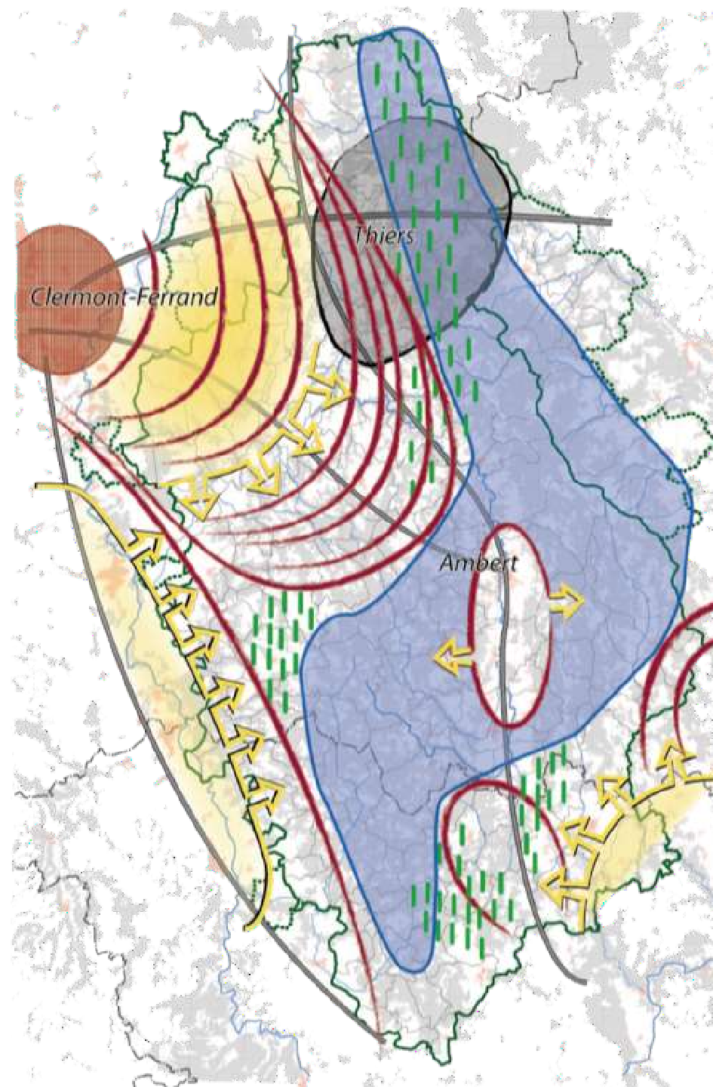
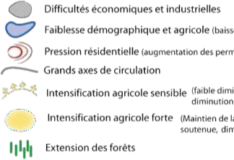
Evolutions et tendances du PNRLF
Olliergues

Slide 4
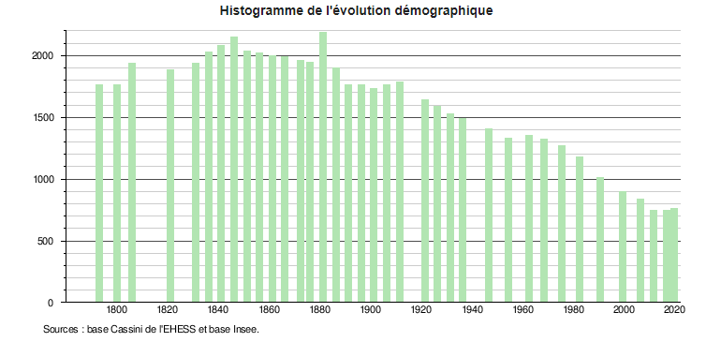
Un village en Livradois-Forez
Olliergues
1960 ≃ 1300 habitants
2020 ≃ 750 habitants

Slide 5
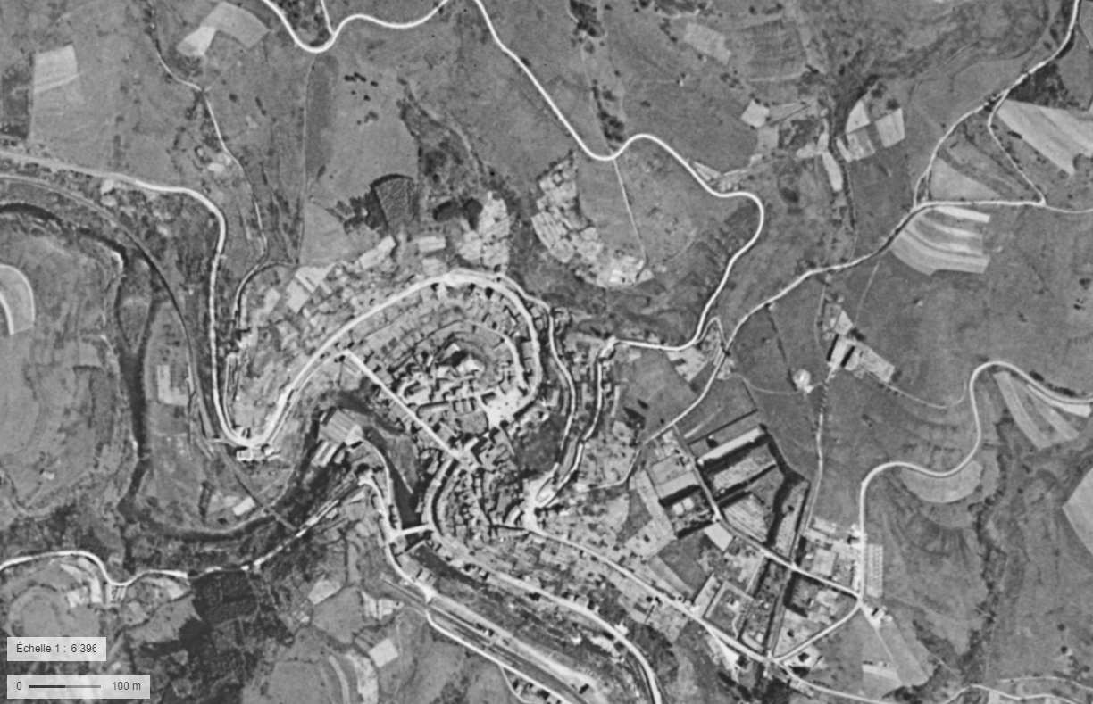
Un village en Livradois-Forez
Olliergues
≃ 1960

Slide 6
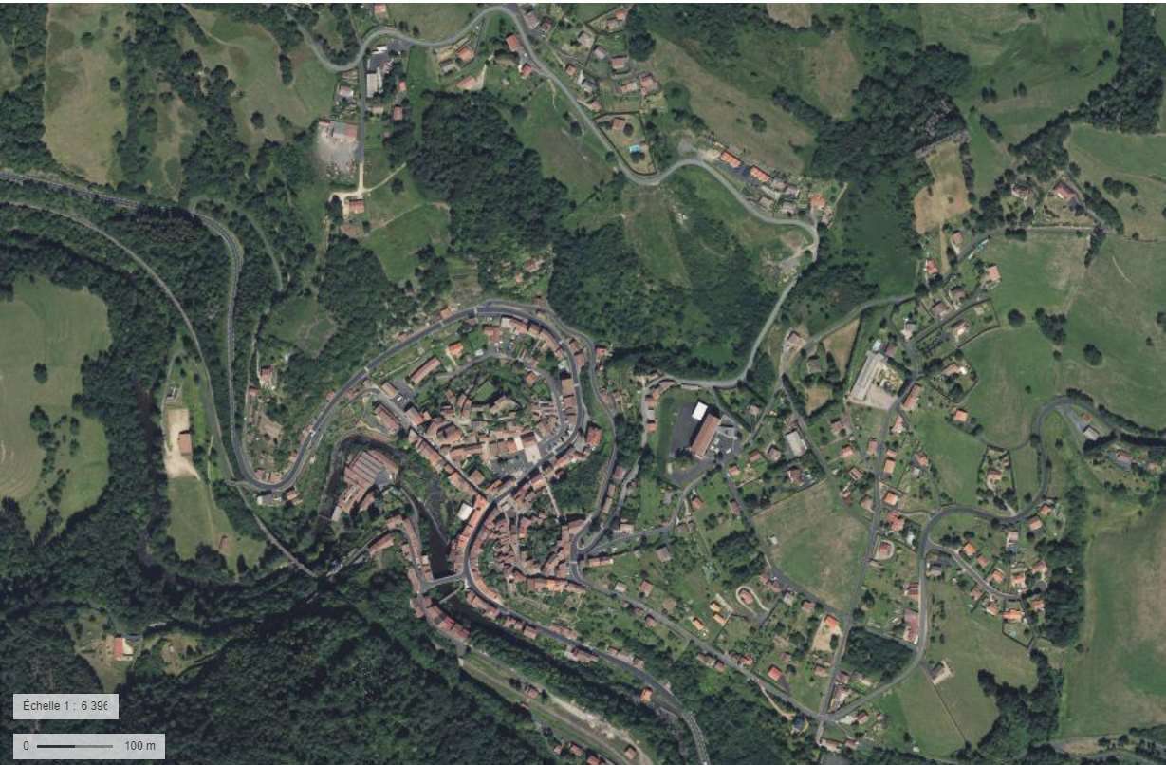
Un village en Livradois-Forez
Olliergues
≃ 2020

Slide 7
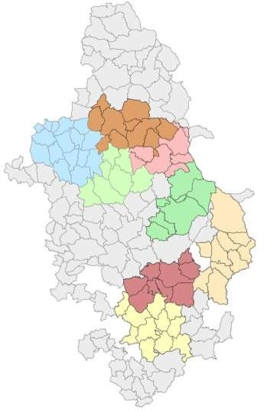
Démarches d’urbanisme intercommunales
CC pays de Courpière 10 communes
8300 habitants
Formation urba 2007/2008 SADD approuvé
CC Billom-St Dier
15 communes
12000 habitants
formation urba 2009 PLH approuvé
CC pays d’Olliergues
6 communes
2900 habitants
Formation urba/gestion de l’espace 2008
Prescription du PLUi en 2006 puis 2009 (ajout de commune)
CC pays de Cunlhat 7 communes
3500 habitants Formation urba 2009
PLUI en cours
CC pays d’Arlanc 9 communes
3800 habitants
Formation urba 2011
Projet PLUI?
CC pays d’Ambert 7 communes
9500 habitants
Formation urba 2008 PLUI en cours
CC plateau de la Chaise-Dieu 11 communes
2100 habitants
Formation urba/gestion de l’espace 2008/2009 PLH?
CC vallée de l’Ance
10 communes, 3200 habitants
Formation urba 2009 PLUI en cours
des formations-actions mises au point en partenariat avec l’ARDTA
( Agence régionale de développement des territoires d‘Auvergne)

Slide 8
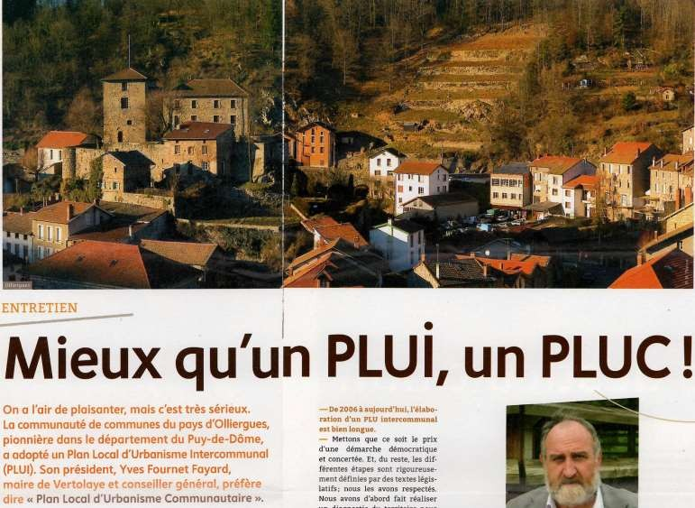
Démarches d’urbanisme intercommunales
Un accompagnement renforcé du Parc, de la DDE et
du CAUE mais aussi du CG63, de l’Aduhme et de l’ABF
(PPM et ZPPAU en cours d’élaboration)

Slide 9
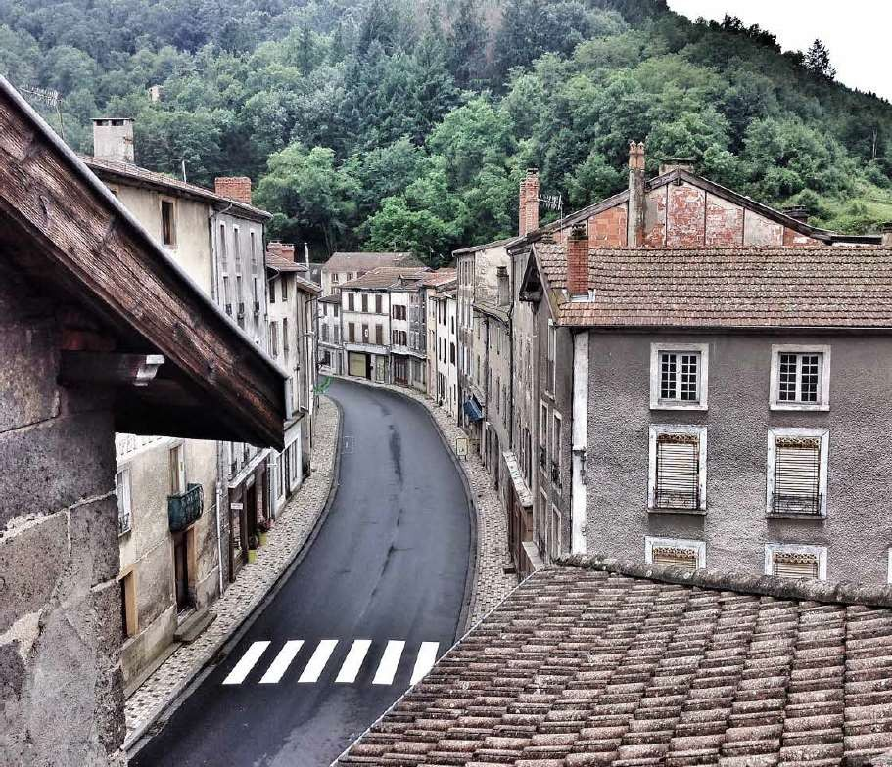
Un exemple en Livradois-Forez
Olliergues
≃ 2015

Slide 10
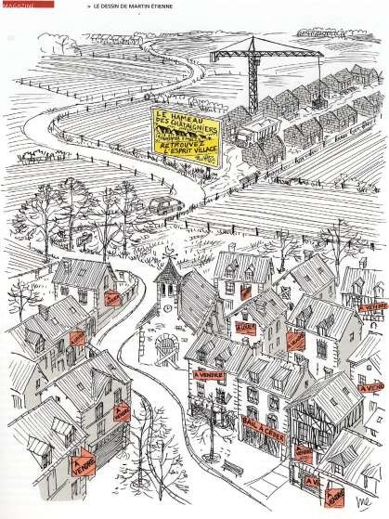
La revitalisation des centres-bourgs
Charte PNR LF 2011-2023 : Mettre en œuvre un urbanisme frugal en espace et en énergie
2011–2013 : appel à projet « Habiter autrement les centres-bourgs »
Depuis fin 2014 : mission « centres- bourgs »
Objectifs de la mission :
Attractivité - cadre de vie- logements - services et commerces - lutte contre la vacance -

Slide 11
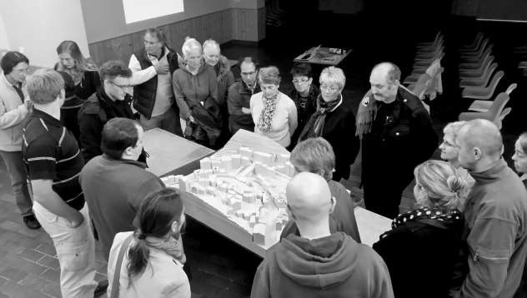
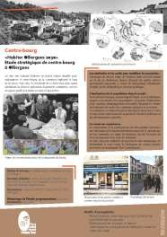
Etude de revitalisation de centre bourg

Slide 12
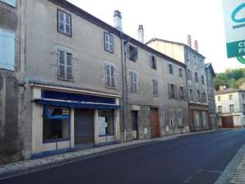
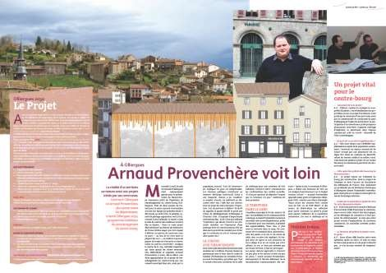
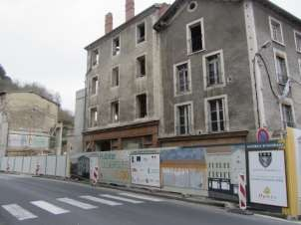
Choix de l’îlot stratégique

Slide 13
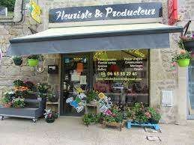
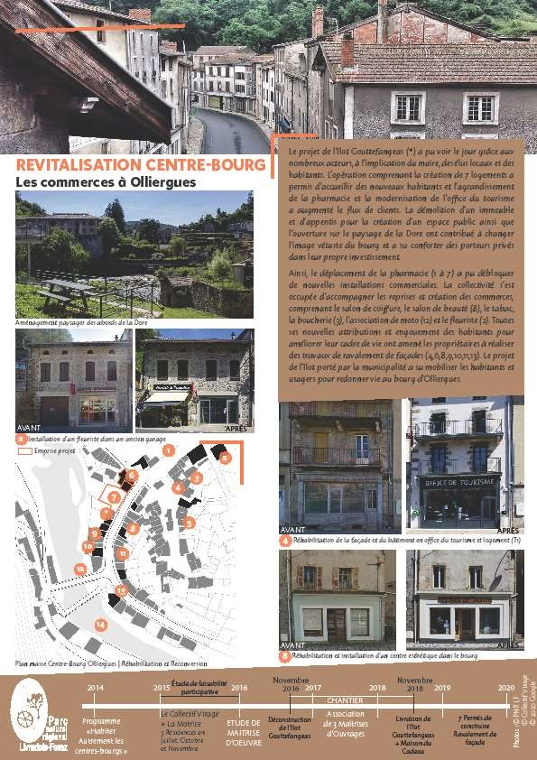
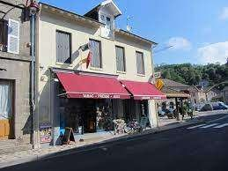
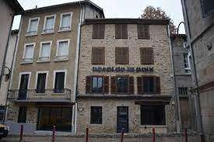
L’implication des privés

Slide 14
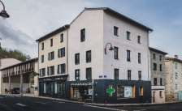
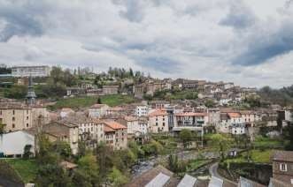
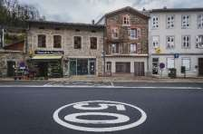
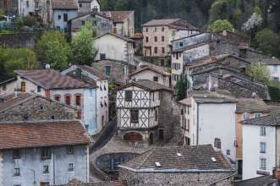
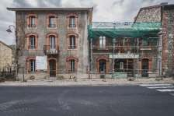
Créer de nouveaux usages dans un cadre patrimonial

Slide 15
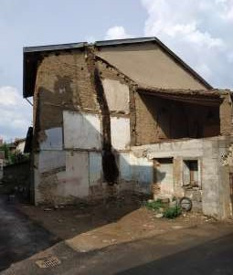
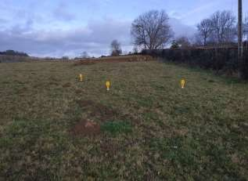
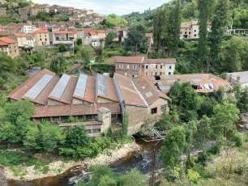
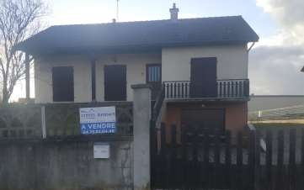
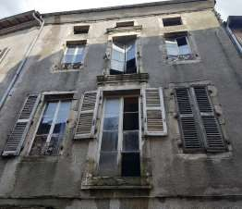
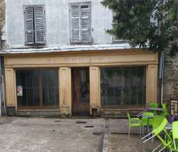
Le programme de recherche-action Popsu territoires
« Mieux connaitre la vacance pour re-créer des opportunités »

Slide 16
Le programme de recherche-action Popsu territoires
« Revitaliser les centres-bourgs face à la vacance Ambert-Livradois-Forez »
Une vacance croissante et dont la dureté augmente
Une vacance touchant tous les types d’espaces
En revanche, le territoire a développé 950 logements supplémentaires, accroissant ainsi le total des biens vacants de 370 unités entre 2008
et 2018.

Slide 17
Le programme de recherche-action Popsu territoires
« L’approche qualitative :
les rôles de l’emploi et de la retraite dans l’installation sur le territoire »
Geníe des enquêtés | ľíanche d’âge des enquêtés | Statut d’occupatio n | Lieux de íésidence dans la commune | Commune de íésidence | Lieu du píécédent logement | ľypes d’enquêtés
24 femmes | 3 de moins de 25 ans | 24 PO | 23 en centíes- | 5 Ambeít | 13 EPCI | 19 nouveaux poíteuís de
17 hommes | 17 de 25-39 ans | 14 locataiíe | bouígs | 12 Aílanc | 12 AURA | píojets (dont 12
 | 13 de 40-64 ans | 1 hébeígé | 18 en hameaux | 14 Cunlhat | 15 Fíance | nouveaux emménagés)
 | 8 de plus de 65 ans |  |  | 10 autíes | 1 étíangeí | 22 nouveaux
 |  |  |  |  |  | emménagés
Les déterminants de la mobilité résidentielle :
Les déterminants de la création d’activité :
Les difficultés à trouver un emploi stable (6 sur
19)
L’emploi (11 sur 35 personnes enquêtées) ;
La retraite ou l’âge (10 des 35 personnes
enquêtées) ;
La famille (7 des 35 personnes enquêtées)
Une rupture biographique (7 des 35 personnes
enquêtées).
Des ruptures biographiques (5 sur 19)
Le déplacement de l’activité professionnelle (4
sur 19)
La reprise d’activité (4 sur 19)

